Slide 1
BAKU MUTU LINGKUNGAN

Slide 2
Baku Mutu Lingkungan / BML
Ukuran batas atau kadar mahluk hidup, zat, energi atau komponen yang ada dan/atau unsur pencemar yang ditenggang keberadaannya dalam suatu sumber daya tertentu sebagai unsur lingkungan hidup.
Jika unsur pencemar di lingkungan melewati baku mutu lingkungan yang ditetapkan → lingkungan mengalami pencemaran

Slide 3
Nilai Ambang Batas / NAB
Kemampuan lingkungan diistilahkan dengan daya dukung lingkungan = daya toleransi dan daya tenggang = carrying capacity
NAB = batas-batas daya dukung, daya toleransi, daya tenggang dan kemampuan toleransi.
Jika terjadi kondisi lingkungan yang telah melebihi ambang batas (batas tertinggi atau terendah) yang telah ditetapkan berdasarkan BML → Lingkungan telah tercemar

Slide 4
Perbedaan BML dan NAB
Baku mutu mempunyai karakter diwajibkan dan selalu merupakan NAB,
Tidak semua NAB merupakan BML selama tdk diwajibkan berdasarkan peraturan hukum

Slide 5
Baku Mutu Air
Baku mutu air pada sumber air, disingkat baku mutu air,
Adalah batas kadar yang diperbolehkan bagi zat atau bahan pencemar terdapat dalam air, namun air tetap berfungsi sesuai dengan peruntukannya.

Slide 6
Baku Mutu Limbah Cair
Adalah batas kadar yang diperbolehkan bagi zat atau bahan pencemar untuk dibuang dari sumber pencemaran ke dalam air pada sumber air, sehingga tidak mengakibatkan dilampauinya baku mutu air.

Slide 7
Baku Mutu Udara Ambien
adalah batas kadar yang diperbolehkan bagi zat atau bahan pencemar terdapat di udara, namun tidak menimbulkan gangguan terhadap makhluk hidup, tumbuh-tumbuhan dan atau benda

Slide 8
Baku Mutu Udara Emisi
adalah batas kadar yang diperbolehkan bagi zat atau bahan pencemar untuk dikeluarkan dari sumber pencemaran ke udara, sehingga tidak mengakibatkan dilampauinya baku mutu udara ambien

Slide 9
Baku Mutu Air Laut
adalah batas atau kadar makhluk hidup, zat, energi atau komponen lain yang ada atau harus ada, dan zat atau bahan pencemar yang ditenggang adanya dalam air laut.

Slide 10
Manfaat Penentuan BML
Sarana penentuan atau pengontrolan terjadinya pencemaran atau kerusakan lingkungan hidup
Pengendalian dampak lingkungan
Mengetahui kualitas lingk hidup dan kualitas buangan atau limbah yang diizinkan untuk dibuang ke media lingk hidup

Slide 11
Penerapan
Di negara industri, suatu pencemaran lingk hidup dpt diketahui dg mudah, krn baku mutu telah diterapkan dg baik.
Penetapan ketentuan baku mutu lebih memudahkan baik dalam pembinaan lingk maupun masyarakat yg menjadi korban dpt dg mudah mengidentifikasi pencemaran lingk yg terjadi.

Slide 12
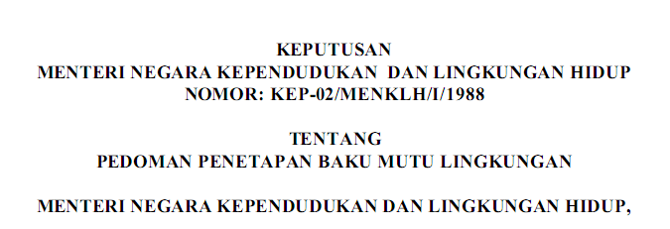
CONTOH

Slide 13
Contoh BML

Slide 15
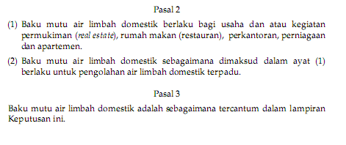

Slide 16
